Slide 1
6 mois plus tard …

Slide 2
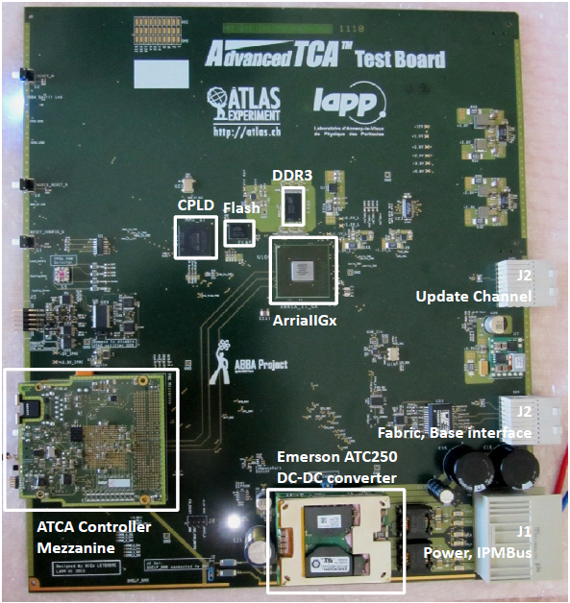
Autoformation VHDL et application à un cas concret
Electronique
ATCA / ATLAS :
monitoring I2C du module DC/DC de la carte de test

Slide 3
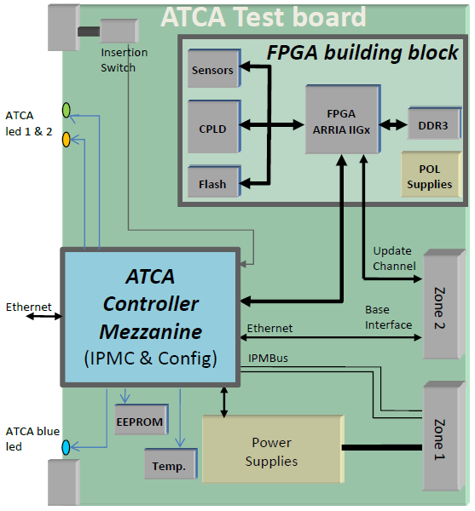
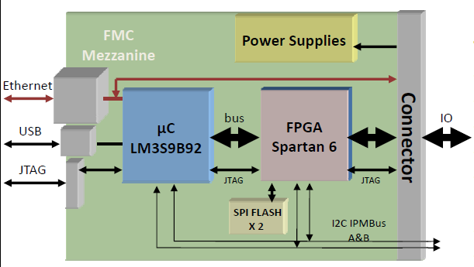
Spécifications "ouvertes" pour l'implémentation
Electronique
Décharger le µC sur le FPGA
Nbre de ports I2C disponibles
Données du DC/DC disponibles à tout moment

Slide 4
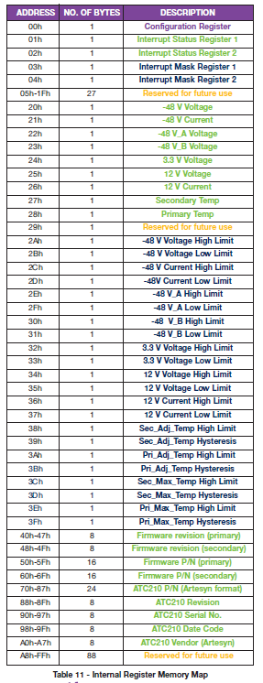
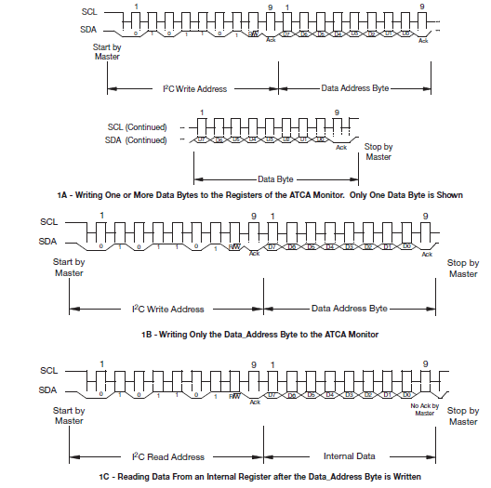
Données de l'ATC250 = accès EEPROM I2C classique.
Electronique
=> avoir une image "mémoire" dans le FPGA

Slide 5
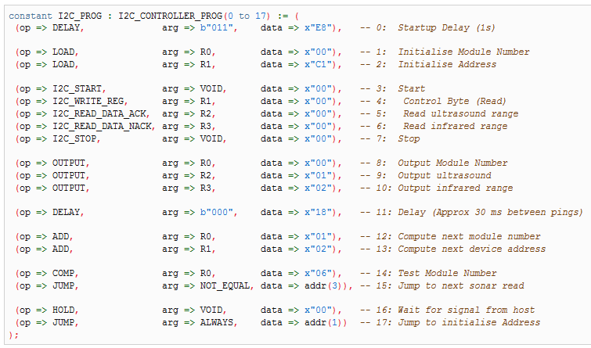
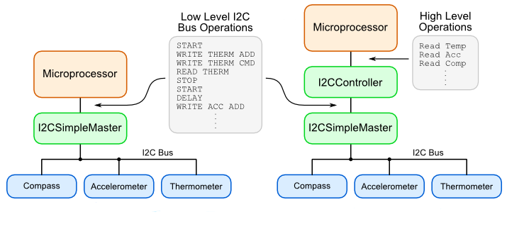
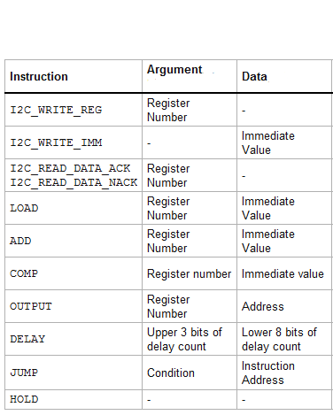
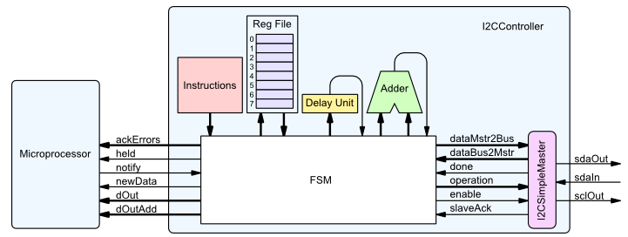
Pourquoi faire simple quand on peut faire compliqué !
Electronique
Dr. Andrew Greensted
http://www.labbookpages.co.uk

Slide 6
Ne pas réinventer la roue, oui mais
Electronique
Adaptation aux besoins du projet :
Nouvelles valeurs postées par le µC (modif seuils alertes du DC/DC)
Savoir quand lire ou écrire dans un registre
Accéder à chaque registre individuellement
Ajout d'une FIFO en entrée de contrôleur
Ajout d'un tableau de registres d'action (read/write)
Accès bidirectionnel sur regfile principal
Modification de la machine d'états "instructions" (nouvelles instructions, modification d'instructions existantes pour opération en adressage relatif)

Slide 7
Schéma de principe
Electronique
Instructions programme
OP
ARG
DATA
Isn(1)
CheckFifo
--
--
Regfile
(255x 8bits)
ActionFile
(255xMemo)
Reset
Clock
(FF)
Isn(n-1)
Add
Compteur
0x01
FIFO
(128x16 bits)
(FE) SlvDataRegAddr
Isn(n)
Jump
always
Isn(1)
(FD) Compteur
(FC) NewData
Machine d'états _ I2C contrôleur
(FD) Wr_SlaveAddr
Fetch
(02)
WRITE
Timer
Execute
8
FifoDataIn
Addr
Data
(01)
WRITE
16
Addr
Data
16
(00)
READ
Delay
Wait for done
EnWr
EnRd
RegfileDataOut
RegfileAddr
8
8
I2CdataEnable
Held (Ready)
Notify (Ack)
Machine d'états _ I2C Master
SCL
SDA

Slide 8
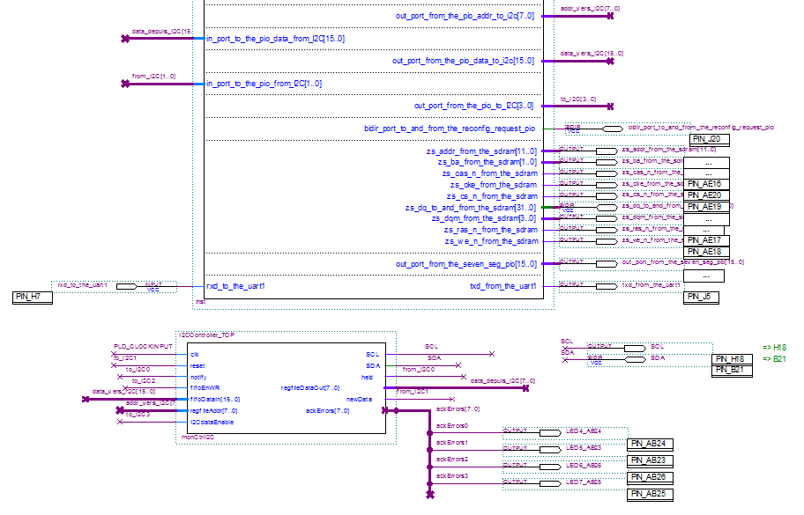
Simulation : NIOS is COOL !
Electronique
Modelsim pour la partie VHDL
+ cœur NIOS pour simuler l'environnement µC
déclaration des composants dans Sopc Builder
Code C sous Eclipse NIOS2EDS pour les test cases
+ un gros Lecroy pour la verif des trames I2C

Slide 9
Bilan
Electronique
Un bon décrassage en logique séquentielle et combinatoire
Autoformation sur les outils VHDL et NIOS
Toolchain plus complexe qu'un environnement µC
Raisonnements différents et reflexes de programmation trompeurs
Projet réalisé (jusqu'à la simulation fonctionnelle) en 3,5 mois
Super enrichissant !
Merci tout spécial aux Nicolas, Jean-Marc et François
Et à Sébastien qui se charge d'intégrer tout ça dans le Xilinx

Slide 10
2ieme projet : CTA
Automatisme
Aider les automaticiens et les informaticiens à proposer une architecture PLC/Réseau pouvant piloter plusieurs télescopes simultanément.
Point clé à adresser : le temps de réaction des automates sur un réseau "best effort" (IP) et/ou Temps Réel
Topologie réseau et organisation logique des automates programmables
Tests Eth- UDP vs Eth-RT
Intégration de la couche middleware pour dialoguer avec la DAQ
monter un testbench OPC-UA
Garantir un temps de réaction minimum pour laisser un maximum de temps à la partie Drive System suite à un ordre envoyé par la DAQ .
DAQ
DAQ
PLC
OPC-UA
OPCUA
PLC
OPC-UA
PLC
OPC-UA
PLC
PLC
PLC
PLC
OPC-UA

Slide 11
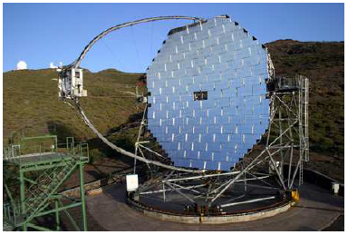
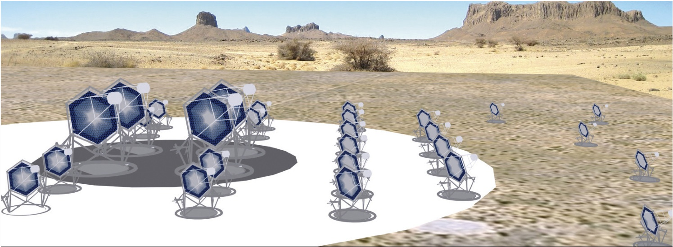
Des spécifications de folie !
Automatisme
Objectif: déplacer 40 télescopes en 20 secondes sur Az-180° et Elv-90° !

